Slide 1
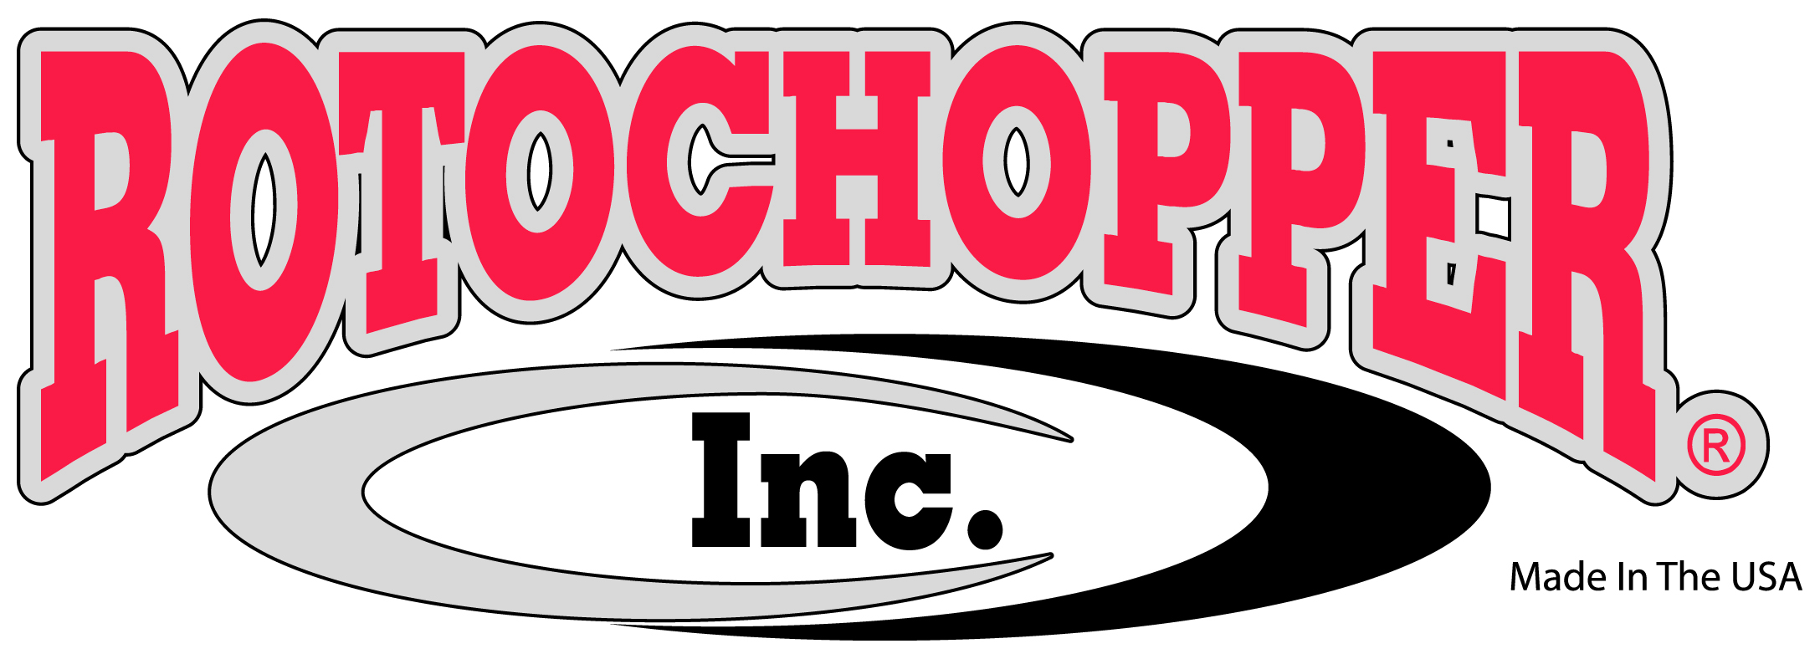
ROTOCHOPPER MP-2
YHDELLÄ AJOLLA TÄYDELLISTÄ BIOPOLTTOAINETTA TAI VÄRJÄTTYÄ HAKETTA!

Slide 2
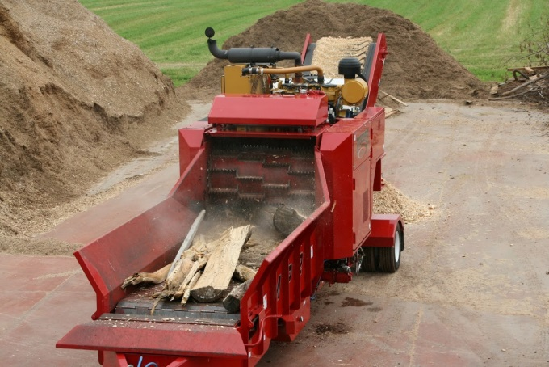
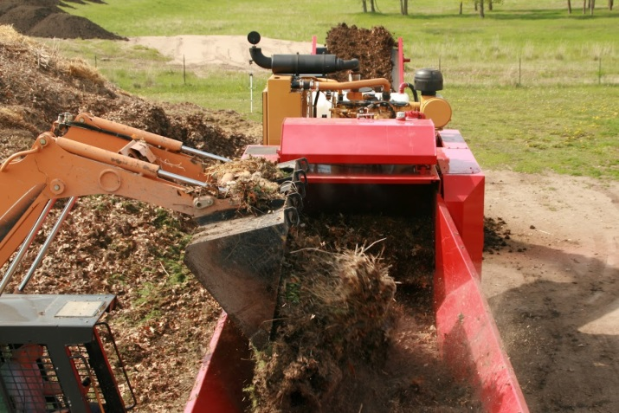
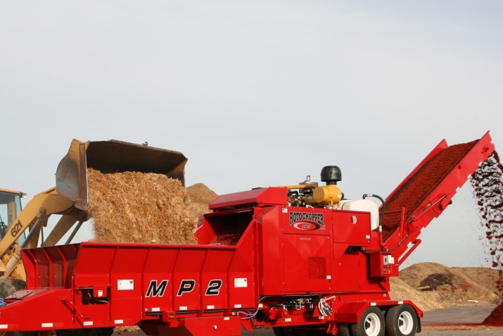

Slide 3
MP-2 Dieselmoottorilla
275-350 Hv dieselmoottorilla
Syöttöaukko; lev. 1425 x kork. 500mm
Teräksinen ”heavy duty”syöttömatto lev. 1425 x pit. 3700 mm
Aggressiivinen yläsyöttörulla halk. 820 mm
Roottorin halk. 660 mm
Roottorissa 24 terää
Laajapintainen murtopultein varustettu seulaverkko, valittavissa 40-200 mm reikäkoolla
Polttoainetankki 360 litraa
Pyörä-alustainen
Koneen paino: 12.000-14.000 kg
pituus 10,7 m, lev. 2,5 m, kork. 3,7 m
Materiaalit: Ranka, risu, kierrätyspuu, esimurskattu kanto
Erittäin korkealaatuista puupolttoainetta yhdellä ajolla!!!

Slide 4
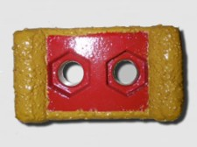
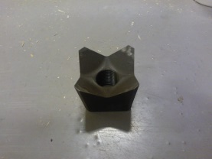
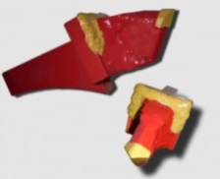
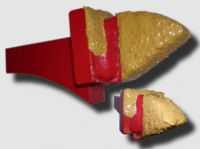
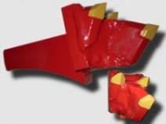
Terävaihtoehtoja
Perinteiset murskaavat terät 1:llä tai kahdella pultilla esim.
kannon sekä kierrätyspuun murskaukseen.
- terät kestävät hyvin epäpuhtauksia ja ovat käännettäviä.
Erittäin pitkä kestoikä.
- terät pysyvät hyvin kiinni järeiden pulttien ansiosta
Hot Saw leikkaavat terät pyöreän puun sekä puntaan risun
murskaukseen.
- leikkaava terä joka puhtaan puun murskauksessa pienentää
polttoaineen kulutusta ja tekee hakkeesta entistä laadukkaampaa.
- terät myös käännettäviä
Mahdollista myös käyttää erilaisia km-kärjillä
varustettuja teriä erilaisille materiaaleilla

Slide 5
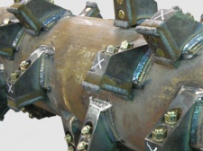
Rumpu ja terän kiinnitys
Rumpu on sylinterimäinen täysin umpinainen joten
epäpuhtaudet eivät pääse rummun sisälle tekemään tuhoja.
Terän jalan ja itse terän kiinnitys erittäin järkevä ja kestävä.
Terän pultti/pultit järeitä joten terä pysyy hyvin kiinni
terän koko eliniän. Terän jalka tukevasti kiinni rummussa.

Slide 6
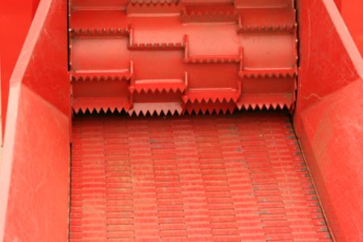
Syöttöpöytä
1425 mm leveä ja 3700 mm pitkä teräksinen erittäin kestävä umpinainen syöttömatto mahdollistaa kaikenlaisen materiaalin tehokkaan syöttämisen. Teräsmatolla erittäin pitkä kestoikä! Isossa yläsyöttörullassa aggressiiviset kammat.

Slide 7
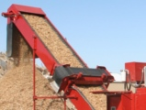
Magneetit
Murskiin saatavissa lisävarusteena tehokkaat
magneetit metallien poistamiseen hakkeesta.
Poistokuljettimen yläpuolinen erittäin tehokas
magneetti joka poistaa suurimman osan metalleista

Slide 8
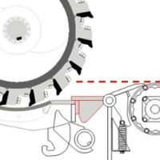
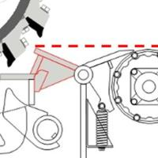
Vastaterähylly( ”Slab Ramp”)
Vastaterähylly on erittäin tärkeä kun samalla koneella murskataan erilaisia materiaaleja.
Vastaterähyllyä voidaan säätää 5 eri asentoon riippuen onko materiaalia isoa ja kovaa jolloin voidaan pitää hyllyä ala-asennossa tai sitten jos ajetaan ohutta sitkeätä materiaalia kuten aika tuoretta risua tai vaneria niin nostetaan hyllyä ja saadaan parempaa leikkuuta jotta murska ei ylisyö.
Vastaterähylly alhaalla Vastaterähylly ylhäällä

Slide 9
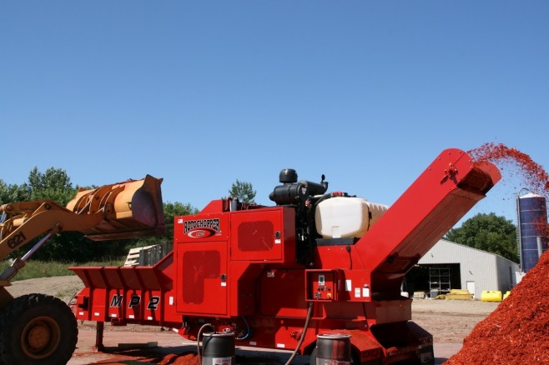
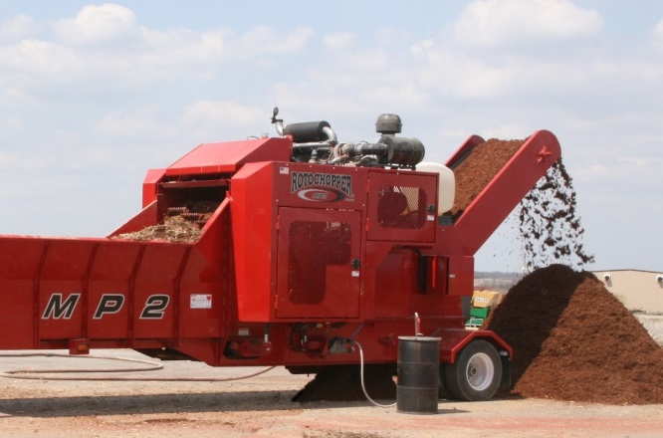
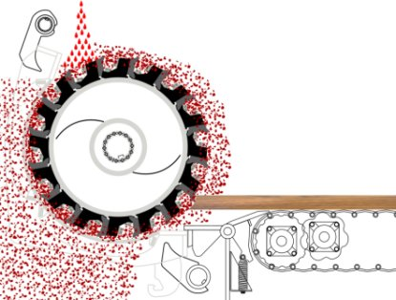
Hakkeen värjäys
Haluatko hieman enemmän rahaa tehdystä hakkeen kuutiosta kuin ennen?
Jos vastasit kyllä, ratkaisu on hakkeen värjäämisessä maisemointiin.
MP-2 murskassa värjäyslaite vakiona mukana!
Rotochopperissa ainutlaatuinen hakkeen värjäysmahdollisuus jopa samalla kuin murskaat. Täydellistä värjättyä haketta kovalla tuotolla!

